Slide 1


















CHỦ ĐỀ 2 – SOẠN THẢO VĂN BẢN
Bài 1: Kĩ thuật điều chỉnh một
đoạn văn bản (Tiết 2+3)

Slide 2






Mục tiêu
- Ấn định được độ rộng của lề trái, lề phải, lề trên, lề dưới theo ý muốn;
- Điều chỉnh được khoảng cách giữa các dòng trong một đoạn khoảng cách giữa hai đoạn;
- Biết cách thụt lề đoạn văn bản.

Slide 3


B.
HOẠT ĐỘNG THỰC HÀNH

Slide 4





1. Nối theo mẫu
Thụt lề đoạn văn bản sang trái hoặc sang phải
Co dãn khoảng cách giữa các dòng trong một đoạn
Căn lề trái
Thêm khoảng trống ở trên hoặc dưới đoạn văn bản

Slide 5
2. Học sinh thực hiện các yêu cầu sau:
Em mở lại đoạn văn bản “Thiên nhiên kì thú – Hang Sơn Đoòng” trong bài 1 của tuần trước rồi điều chỉnh các đoạn vă bản theo các yêu cầu sau:
a) Đoạn thứ nhất:
Lề trái 3cm, lề phải 2cm, chữ nghiêng, cỡ 13, giãn dòng 2.0.
b) Đoạn thứ hai:
Lề trái 2,5cm, lề phải 2cm, chữ đậm, cỡ 14, giãn dòng 1.5.
b) Đoạn thứ ba:
Lề trái 3,5cm, lề phải 1,5cm, chữ nghiêng và đậm, cỡ 14, giãn dòng 1.0
b) Đoạn thứ tư:
Lề trái 3cm, lề phải 2cm, cỡ 14, giãn dòng 3.0

Slide 6
3. Học sinh thực hiện các yêu cầu sau:
Dựa vào văn bản có sẵn của hoạt động 2 ở trên, em điều chỉnh lề trên, lề dưới và khoảng cách giữa các đoạn:
a) Thêm khoảng trống ở trên, ở dưới của đoạn thứ hai và đoạn thứ ba.
b) Điều chỉnh lề trên là 3,0cm, lề dưới là 2,5cm.

Slide 7

4. Em soạn thảo văn bản theo mẫu sau:
Hướng dẫn Cách trình bày văn bản:
Soạn thảo và trình bày văn bản (Phông chữ, cỡ chữ, căn lề) theo mẫu
Tìm và chèn ảnh vào đúng vị trí.
Dòng đầu mỗi đoạn cần bố trí lùi vào (sử dụng phím Tab)
Đoạn 1 thụt lề văn bản sang phải.
Dãn khoảng cách giữa các dòng trong văn bản là 1.15
Lưu bài vào máy tính.

Slide 8

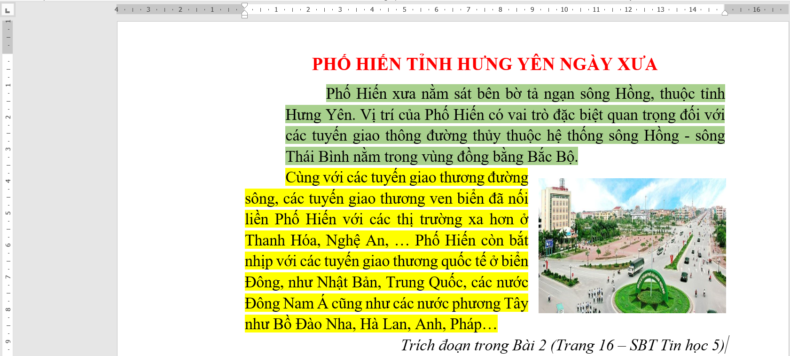
Dựa vào văn bản ở trên, em thực hiện yêu cầu sau:
a) Sử dụng nút lệnh , điều chỉnh bài Phố Hiến tỉnh Hưng Yên ngày xưa sao cho 2 đoạn có 2 màu khác nhau.
b) Điều chỉnh lề trái văn bản là 4,0cm, lề trên là 1cm.

Slide 9

EM CẦN GHI NHỚ
Giãn khoảng cách dòng trong một đoạn ta chọn ;
Di chuyển cả đoạn sang trái ta chọn ; sang phải ta chọn .
Thêm (bớt) khoảng trống trên đoạn ta chọn , thêm (bớt) khoảng trống dưới đoạn ta chọn .
Sử dụng công cụ để đổi màu đoạn văn bản.

Slide 10
TIN HỌC LỚP 5
Cảm ơn các em đã theo dõi bài giảng.
Hẹn gặp lại các em vào buổi học sau!

